Slide 1
Модель превентивної освіти у школі, дружній до дитини
НАВЧАЛЬНО-ВИХОВНИЙ КОМПЛЕКС №240 “СОЦІУМ” СЕРЕДНЯ ЗАГАЛЬНООСВІТНЯ ШКОЛА
І-ІІ СТУПЕНІВ ЛІЦЕЙ “УПРАВЛІНСЬКІ ТЕХНОЛОГІЇ”

Slide 2
Структура НВК №240 “Соціум”
1-7 класи
8, 9 –
проліцейні
класи
10,11 класи-
ліцей
“Управлінські
технології”

Slide 3
Напрямки діяльності
Виховання інтелектуальної особистості
Навчання – це цілісний творчий процес
Співпраця з установами Академії педагогічних наук України
Побудова кожного уроку як уроку мислення-спілкування
Застосовування набутих знань в нестандартних ситуаціях.
Виховання готовності до співпраці з іншими

Slide 4
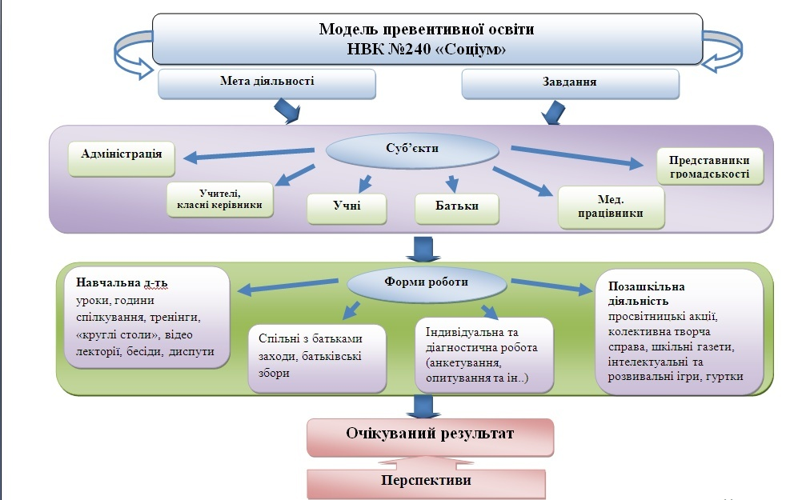

Slide 5
Превентивне виховання
– це система підготовчих та профілактичних дій педагога (педагогів), спрямованих на запобігання формуванню в учнів негативних звичок, рис характеру, проявам асоціальної поведінки підлітків та організацію належного догляду за діяльністю школярів.

Slide 6
Мета діяльності :
забезпечення відповідального ставлення до особистого здоров’я учнів;
протистояння шкідливим звичкам та неадекватній поведінці,
накопичення відповідних знань і вмінь,
підвищення рівня обізнаності з проблематики ВІЛ/СНІД, шкідливих звичок.

Slide 7
Завдання:
формування правового світогляду підлітків, попередження правопорушень серед учнів;
підвищення правової культури;
набуття учнями знань, умінь і навичок реалізації здорового способу життя та попередження вживання наркотичних речовин, алкоголю, тютюнопаління;
формування навичок відповідальної поведінки учнів;

Slide 8
Завдання:
профілактика дитячої безоглядності;
попередження випадків дитячого травматизму;
підвищення обізнаності учнів щодо проблеми ВІЛ/СНІДу;
набуття необхідних умінь і навичок безпечної поведінки; правильне статеве виховання.
виховання толерантного ставлення учня до оточуючих

Slide 9
Суб’єкти
представники громадськості
Учні
Батьки
Адміністра-ція
Учителі
Класні керівники

Slide 10
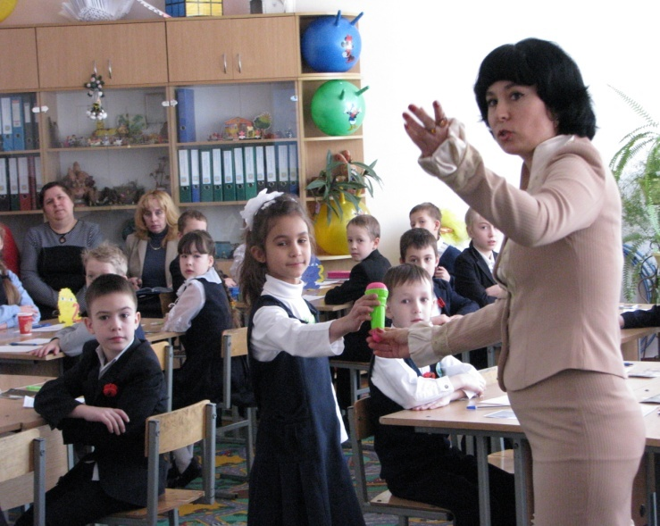
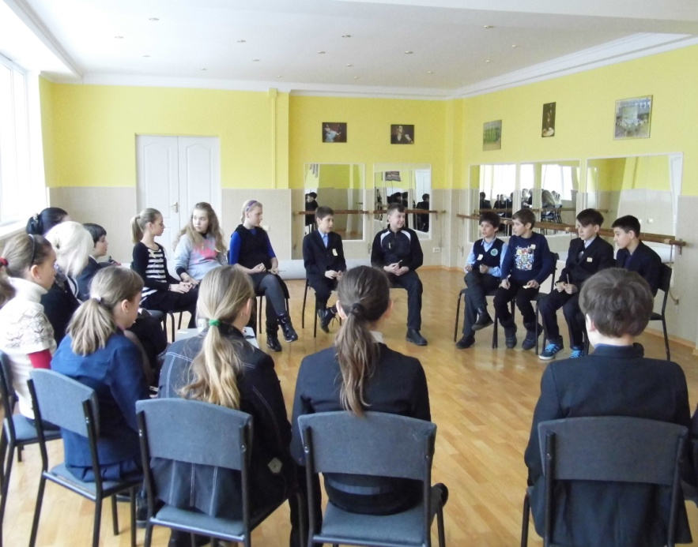
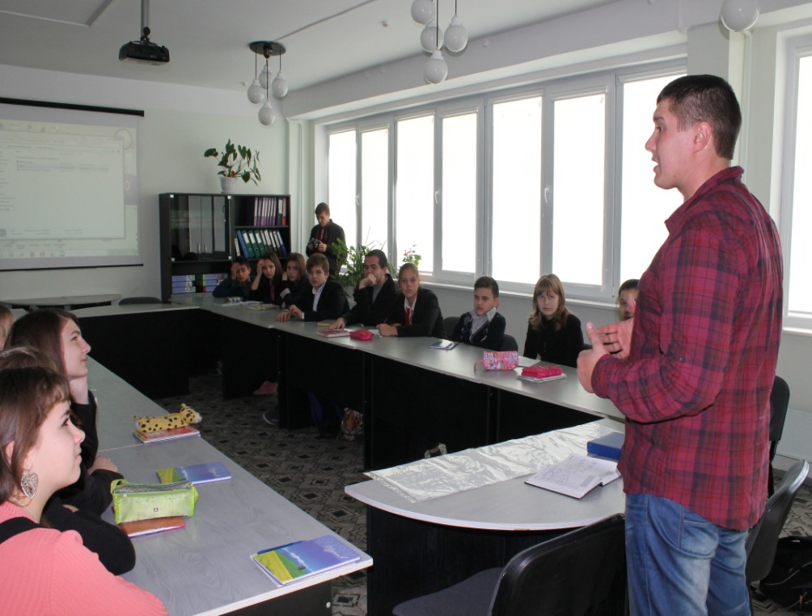
Години спілкування, тренінги, круглі столи
Форми і методи роботи:

Slide 11
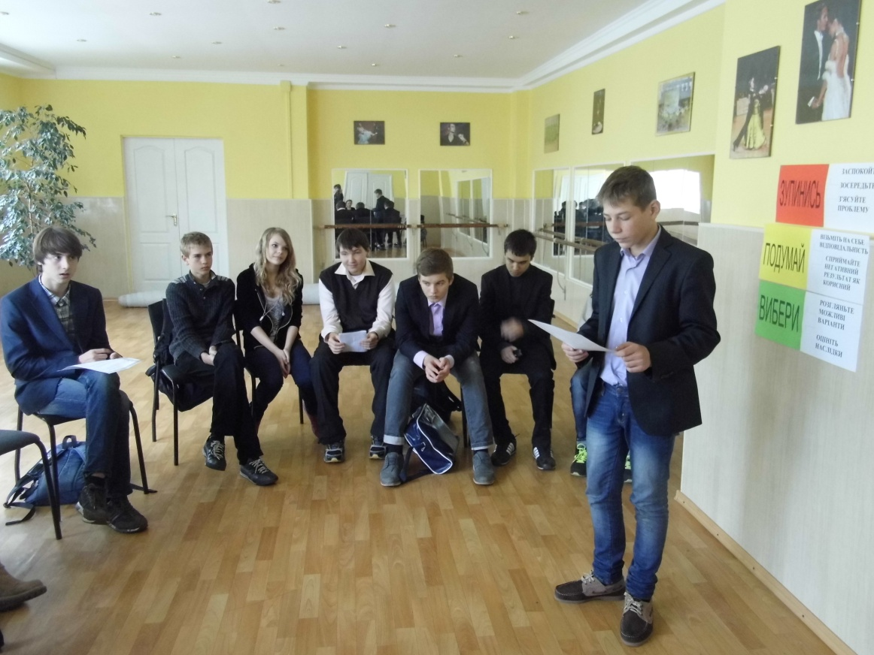
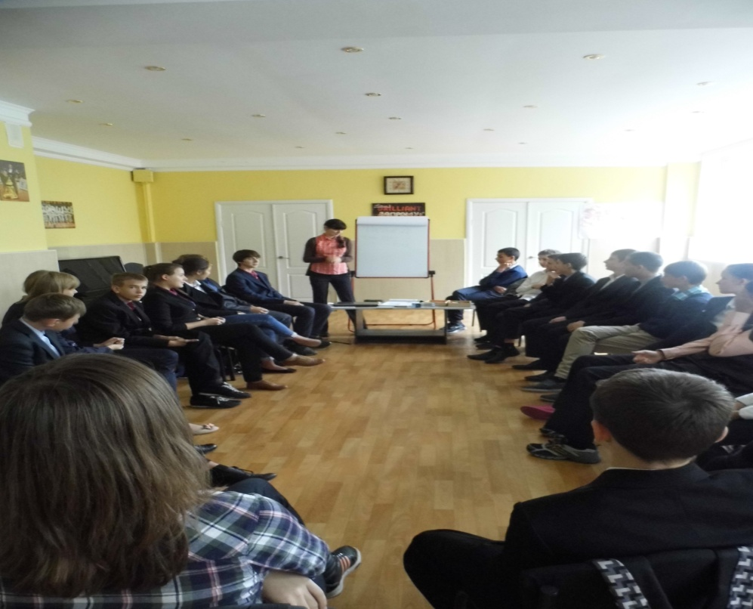
Години спілкування, тренінги, круглі столи
Форми і методи роботи:

Slide 12
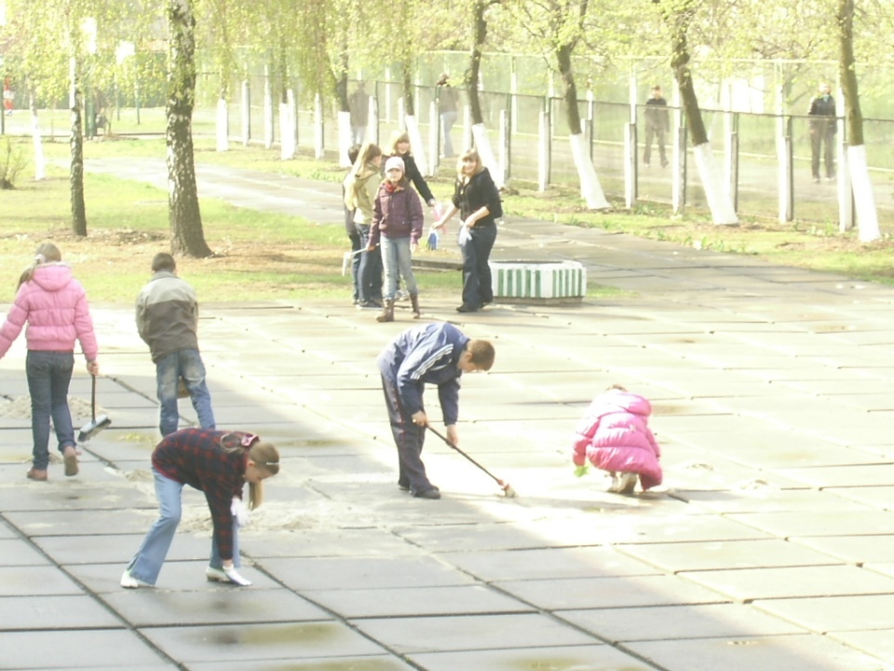
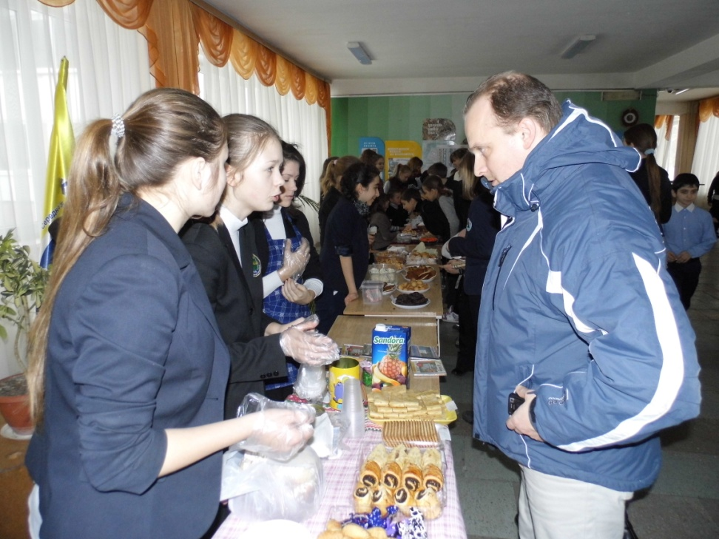
Спільні з батьками заходи
Форми і методи роботи:

Slide 13
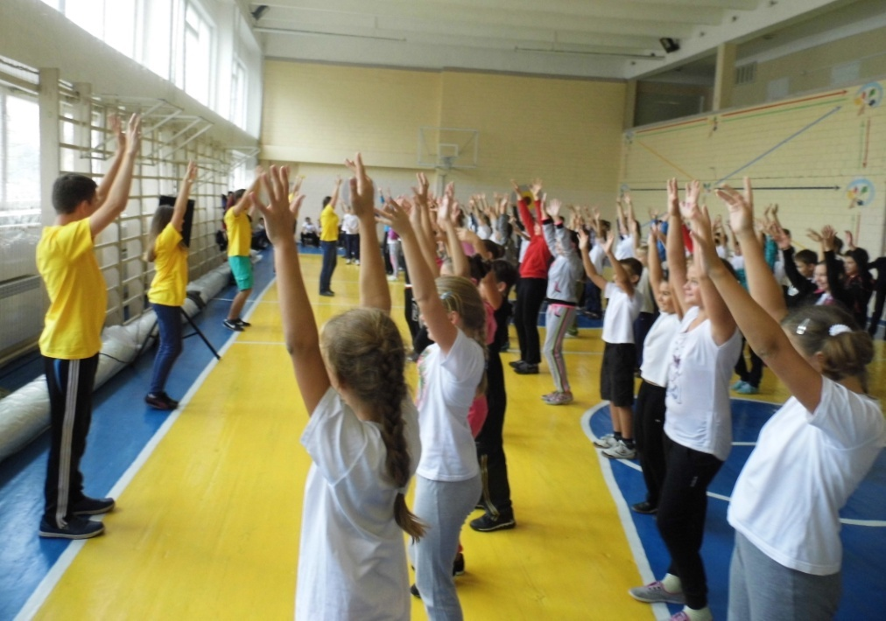
діяльність органів учнівського самоврядування
Форми і методи роботи:

Slide 14
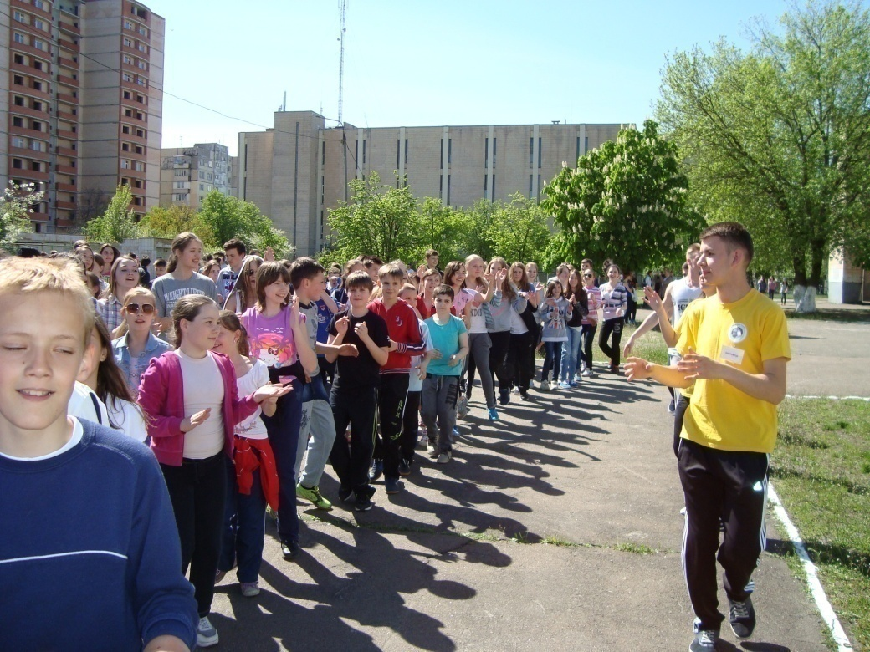
просвітницькі акції
Форми і методи роботи:

Slide 15
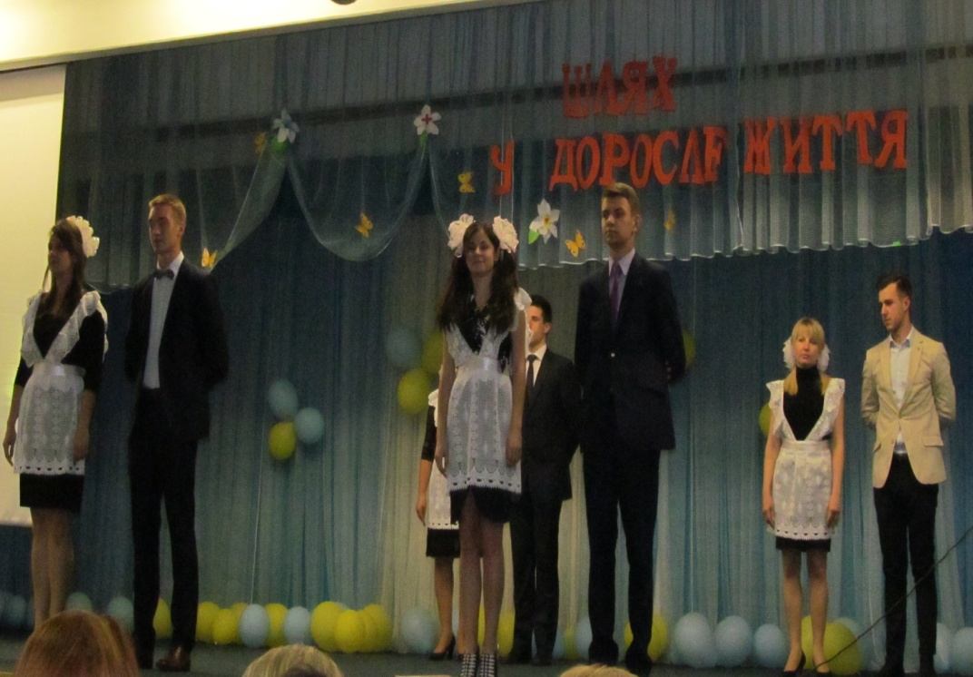
колективна творча справа
Форми і методи роботи:

Slide 16
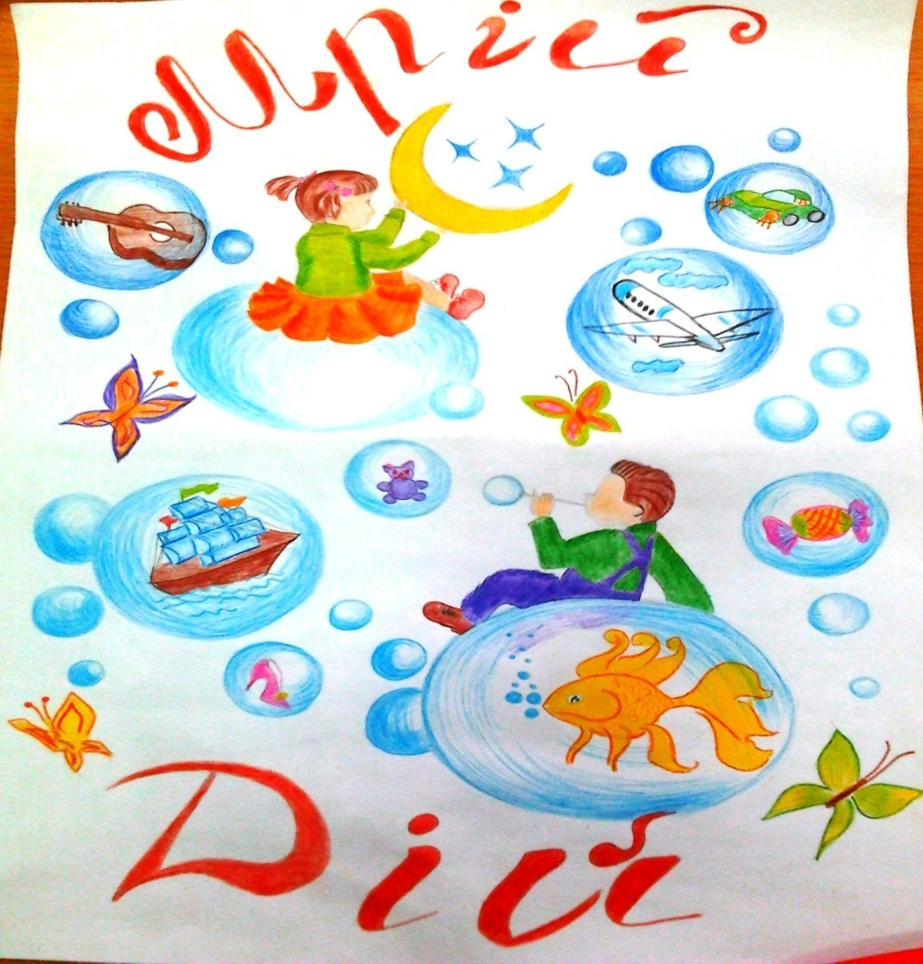
Форми і методи роботи:
колективна творча справа

Slide 17
Очікувані результати
активізація діяльності педагогічних працівників;
забезпечення та дотримання належних санітарно-гігієнічних норм;
залучення медичних, соціальних та правоохоронних закладів до вирішення проблем попередження правопорушень і злочинності;

Slide 18
Очікувані результати
зміні установок і моделей поведінки неповнолітніх;
залучення до творчого процесу;
створення здорового мікроклімату для виховання здорової особистості.
формування у молодого покоління здорового способу життя.

